Slide 1
第七节 负反馈放大电路的自激振荡及消除方法
一、自激振荡产生的原因及条件
二、负反馈放大电路稳定性的分析
三、负反馈放大电路稳定性的判断
四、消除自激振荡的方法

Slide 2
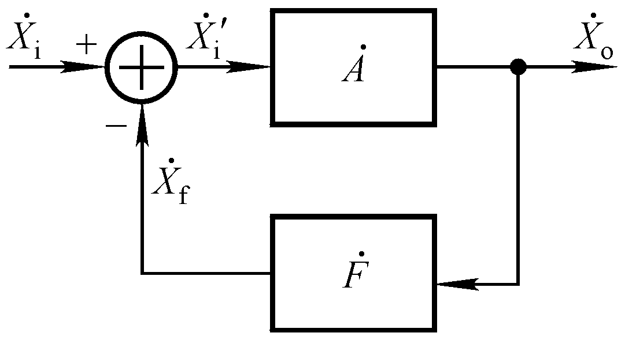
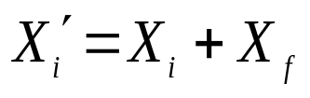
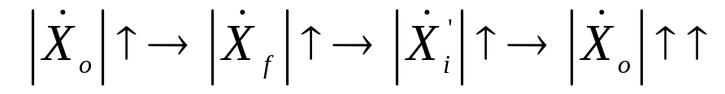
一、自激振荡产生的原因及条件
当输入信号为零(U_{i}=0)时，输出不为零的现象称自激振荡。
1、产生原因
附加相移满足一定条件时会使负反馈变成正反馈；反馈信号足够大。
正反馈过程
电容在低频段或高频段，引入附加相移为±π。

Slide 3
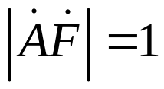


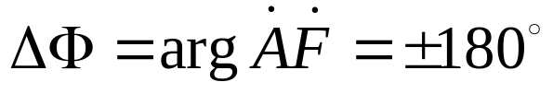


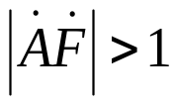
2、自激振荡的条件
振荡条件
相位条件是主要因素
幅度条件
相位条件
或者
为整数
由于电路通电后输出量有一个从小到大直至稳幅的过程，起振条件为
根本原因附加相移使负反馈变成正反馈！

Slide 4



二、负反馈放大电路稳定性的分析
什么样的放大电路引入负反馈后容易产生自激振荡？
单管放大电路:
没有满足相位条件的频率，故引入负反馈后不可能振荡。
两级放大电路:
没有满足幅值条件的频率，故引入负反馈后不可能振荡。
三级放大电路:
结论：
三级或三级以上的放大电路引入负反馈后有可能产生自激振荡。
放大电路的级数越多，耦合电容、旁路电容越多，引入的负反馈越深，产生自激振荡的可能性越大。

Slide 5
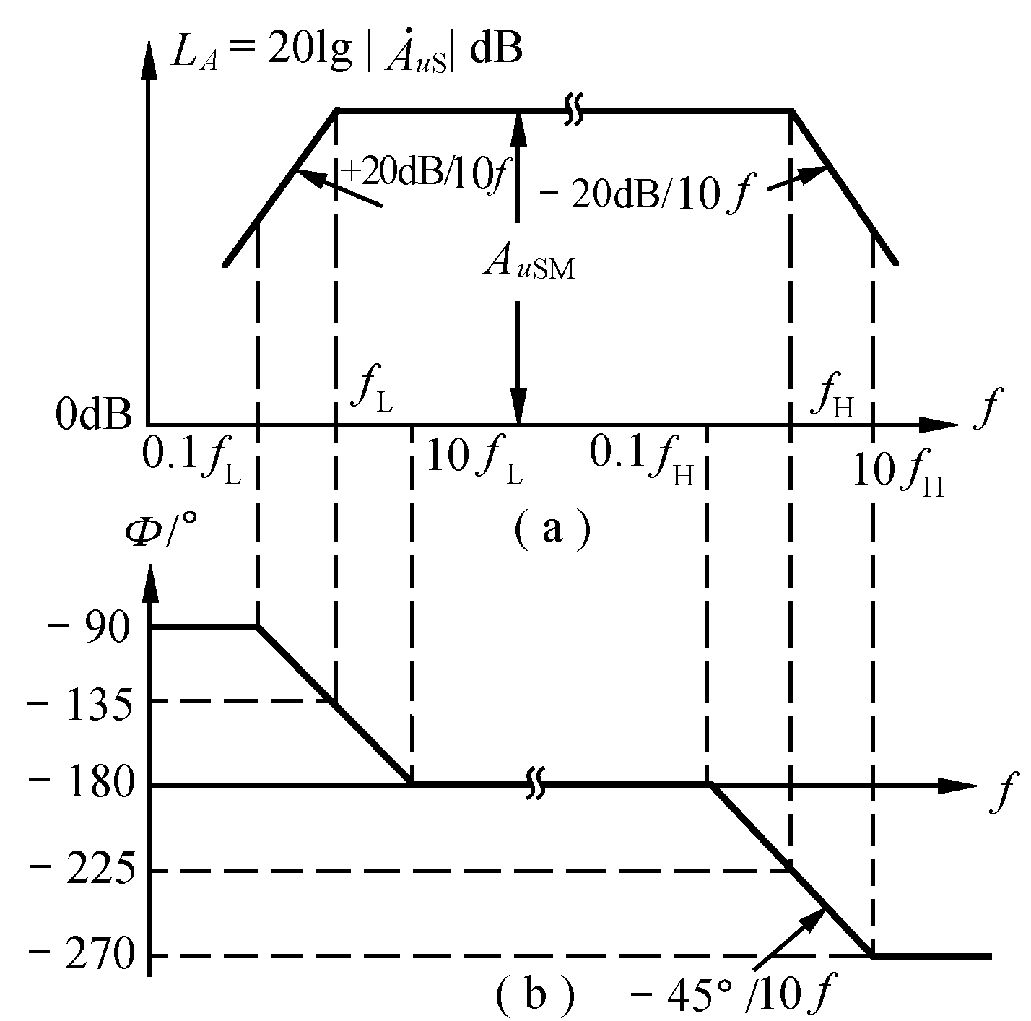
全频段波特图
1、图上的“ss”符号为任意延长符号；
2、图上的0dB只代表纵坐标的坐标原点，不代表横坐标的坐标原点。
波特图的一般画法
(a)幅频特性； (b)相频特性

Slide 6
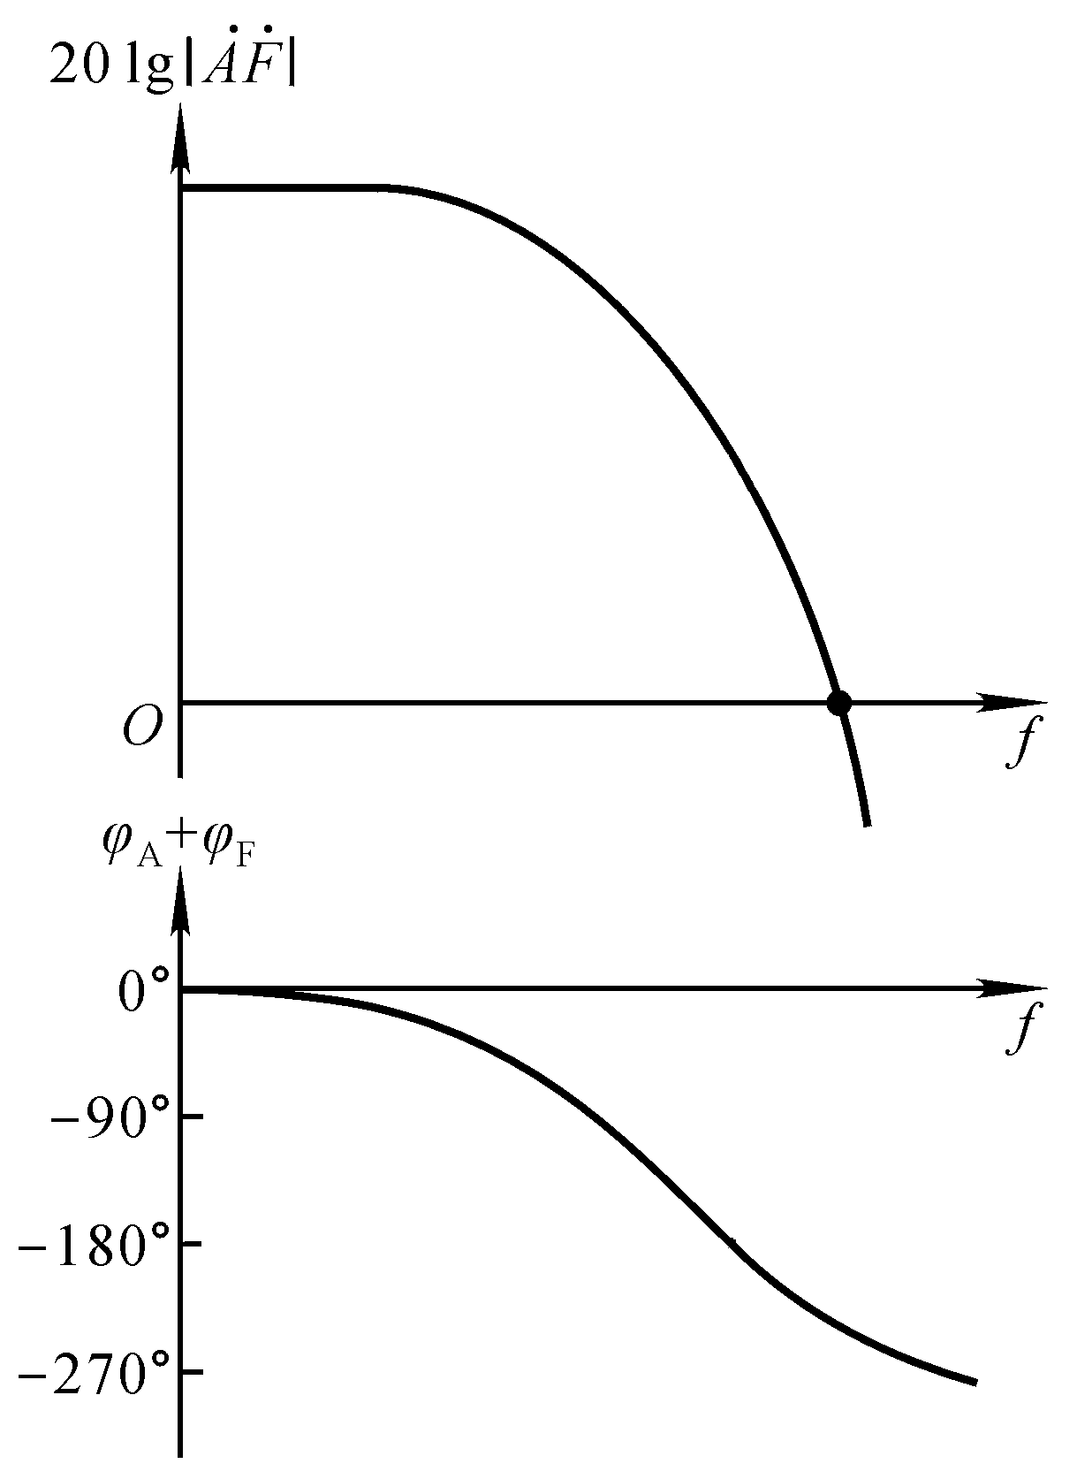
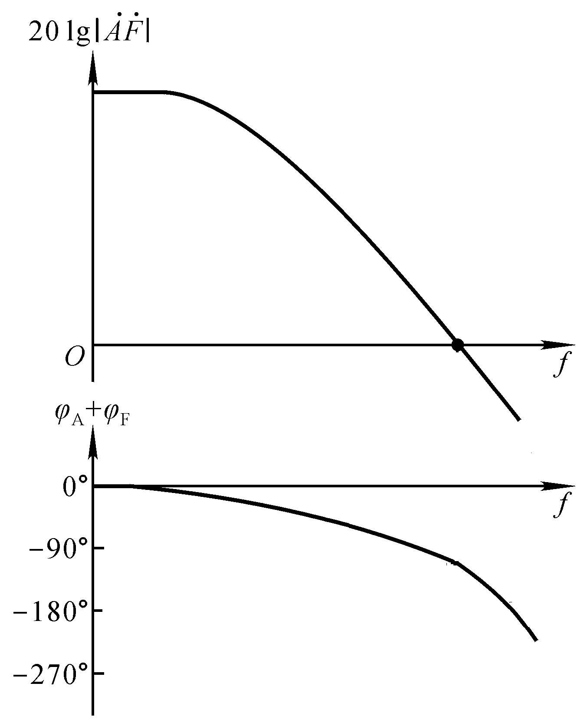



三、负反馈放大电路稳定性的判断
（一）频率判据法（根据电路的频率特性判断系统是否自激）
例6-19
f₀
f₀
f_{c}
f_{c}
使增益下降到0dB时的频率，称增益交界频率，记作 ；
使Δ（ ） 的频率，称相位交界频率，记作 。

Slide 7
判据1：相位条件满足时看幅值条件
f₀
f₀
f_{c}
f_{c}
（a）
系统不稳定
(b)
系统稳定
若f₀＜fc，系统稳定，不会产生自激振荡；若f₀＞fc，系统不稳定，会产生自激振荡。

Slide 8
判据2：幅值条件满足时看相位条件
f₀
f₀
f_{c}
f_{c}
（a）
系统不稳定
(b)
系统稳定
若f0＜fc，系统稳定，不会产生自激振荡；若f0＞fc，系统不稳定，会产生自激振荡。

Slide 9
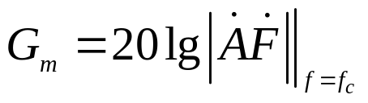

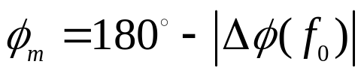
（二）稳定裕度
（使电路稳定工作所应留有的余量）
幅值裕度Gm
f₀
G_{m}
f_{c}
φ_{m}
相位裕度
系统稳定
Gm≤－10dB，且φm≥45º，负反馈放大电路才具有可靠的稳定性。

Slide 10

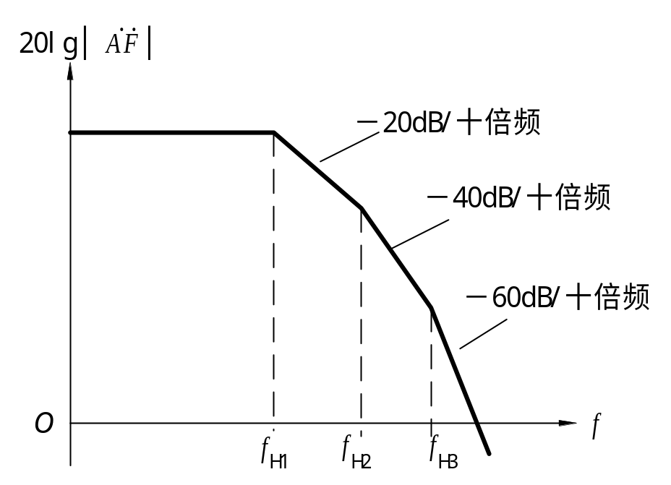
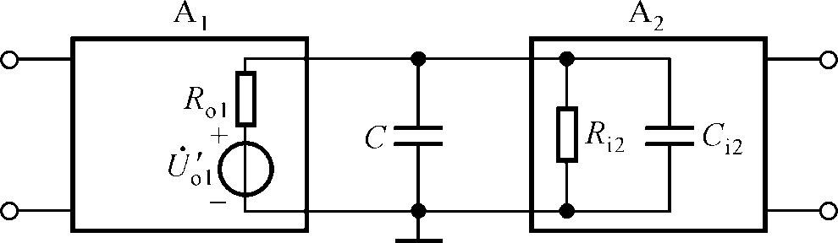

四、消除自激振荡的方法
1、减小F，但同时反馈深度 也减小，不常用。
电容滞后
2、常用的方法为滞后补偿方法。
滞后补偿
RC 滞后
在电路中加入C或 R、C元件进行相位补偿，破坏自激条件。
（1）电容补偿（主极点补偿）
补偿电容
在最低的上限频率所在回路加补偿电容。
滞后补偿法是以频带变窄为代价来消除自激振荡的。

Slide 11
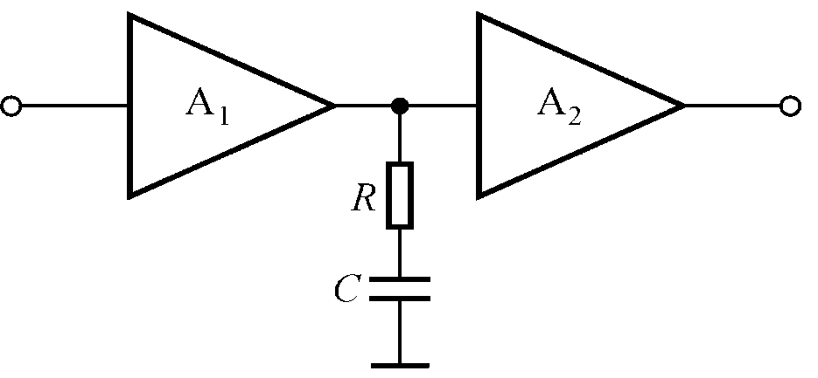
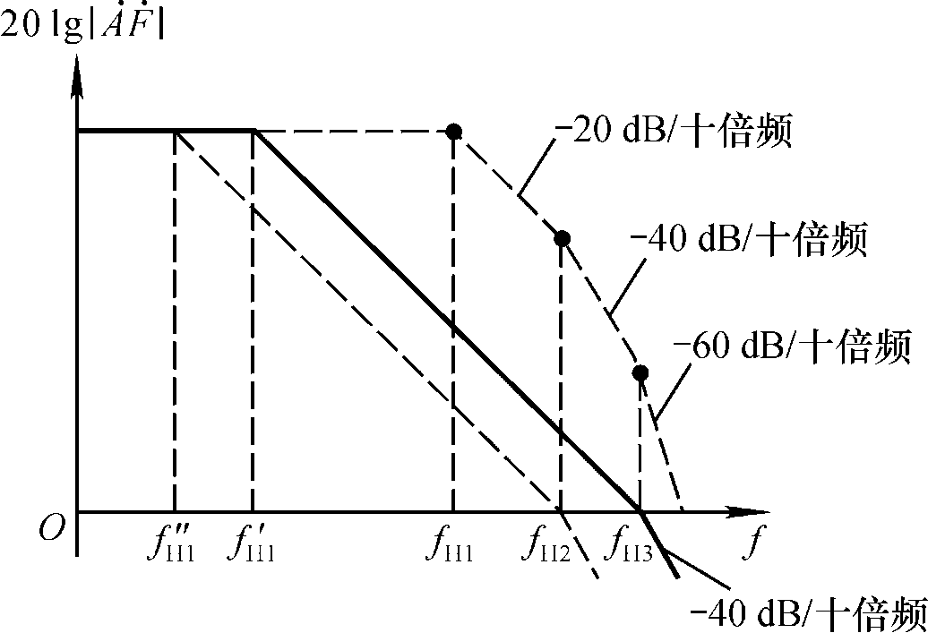
（2）RC 滞后补偿
在最低极点频率所在回路加RC串联网络补偿
滞后补偿消振均以频带变窄为代价，RC滞后补偿较电容补偿使频带的变化小些。
电容补偿后的幅频特性
RC滞后补偿后的幅频特性

Slide 12
作业：6-9（a,c）,6-14,6-15，6-26,6-27

